Slide 1




Slide 2
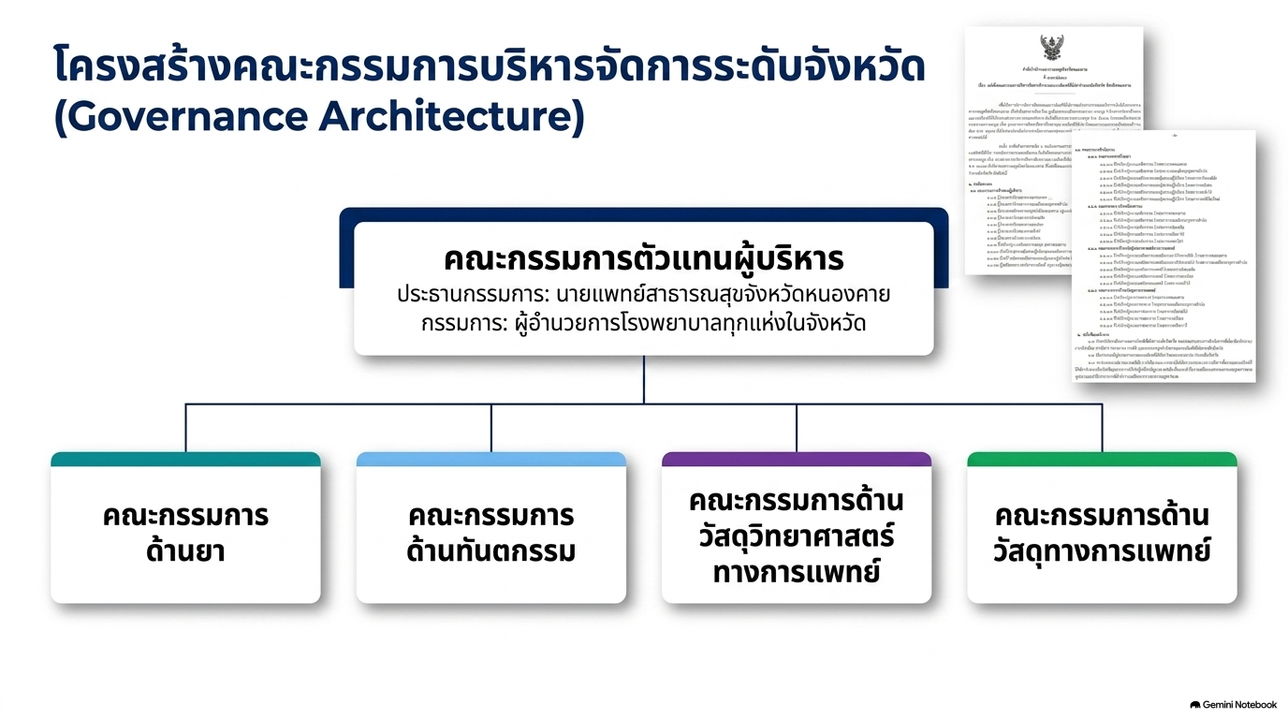

Slide 3
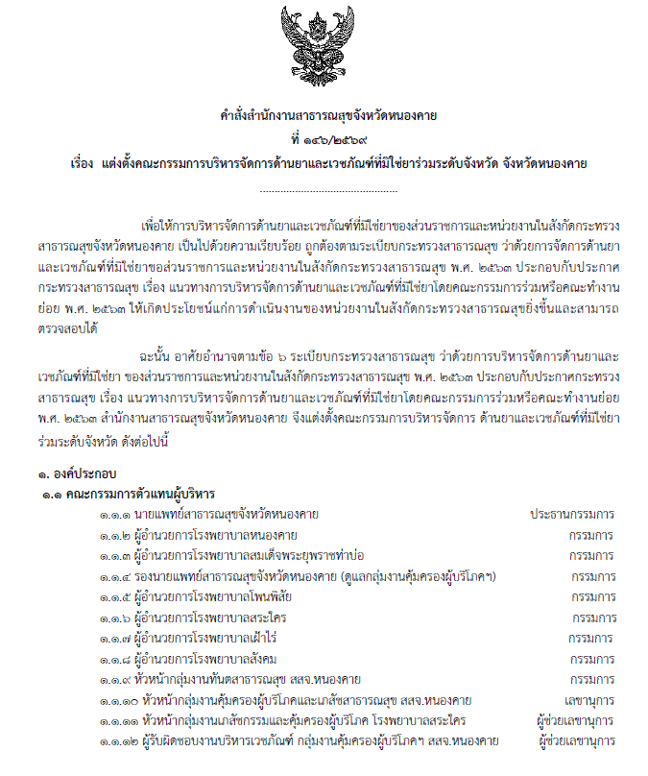
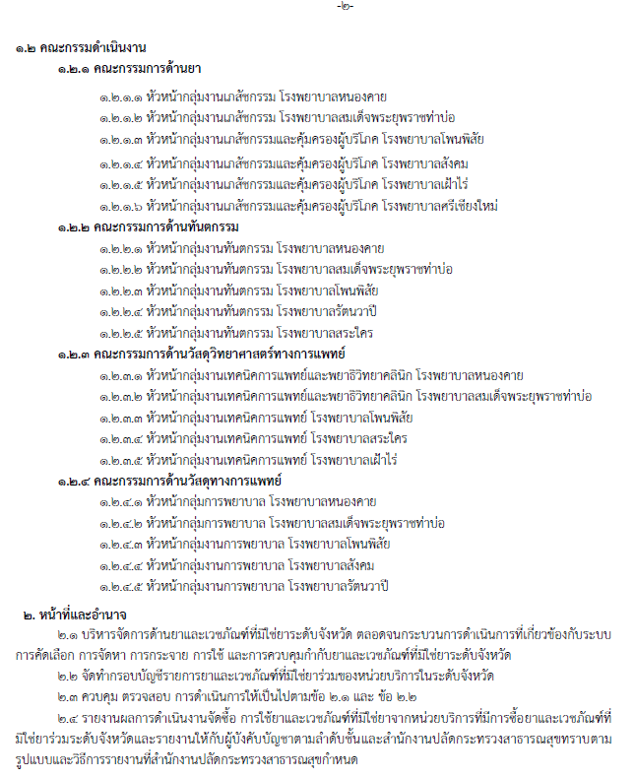
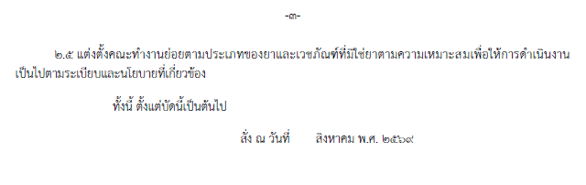
รายงานความก้าวหน้าการดำเนินการบริหารจัดการด้านยาและเวชภัณฑ์ที่มิใช่ยา
จังหวัดหนองคาย
1

Slide 4
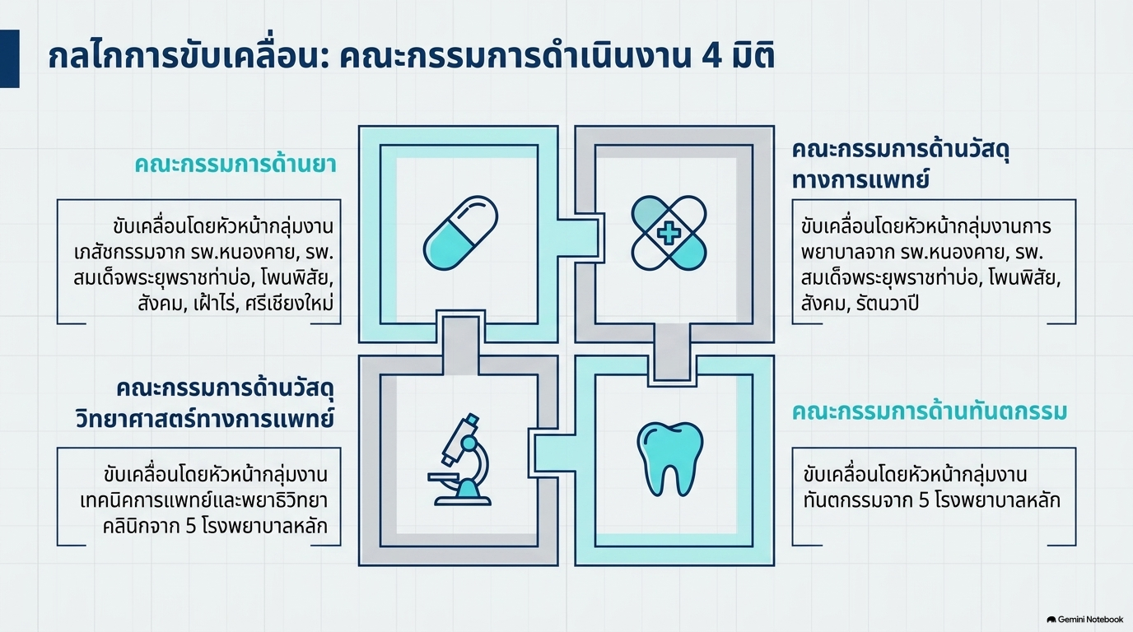

Slide 5
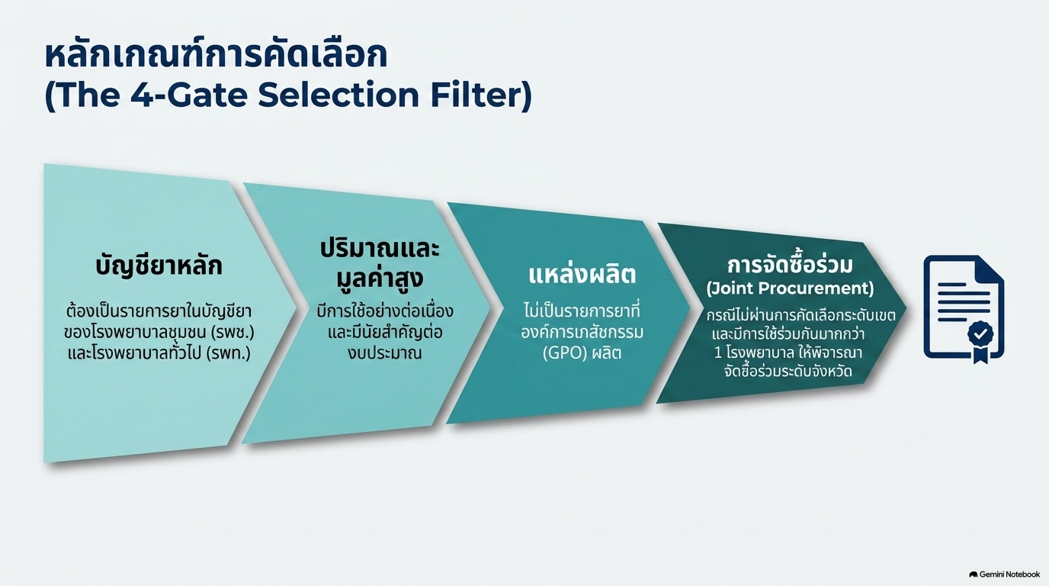

Slide 6
เวชภัณฑ์ยา เสนอซื้อร่วมระดับเขต ปีงบประมาณ 2570 จังหวัดหนองคาย จำนวน 10 รายการ
ลำดับ | รายการ | ปริมาณรวม | ราคาต่อหน่วย (บาท) | มูลค่ารวม (บาท)
1 | ATORVASTATIN 40 mg | 145,626 | 33.3-139 | 6,597,601.80
2 | NSS 0.9 % 100ml. | 331,853 | 14 | 4,645,942.00
3 | NSS 0.9 % IV 1000ml | 105,613 | 29 | 3,062,777.00
4 | CEFTAZIDIME 1 G | 153,600 | 19.26-19.80 | 2,974,536.00
5 | NSS 0.9 % IRRIGATION 1000 ML. | 83,013 | 29 | 2,407,377.00
6 | VITAMIN B COMPLEX TAB | 7,826 | 246.1 - 264.29 | 2,026,924.20
7 | MIXTARD 10 ML INJECTIONS 1000 iu./10ml.** | 23,150 | 80.25-85 | 1,935,925.00
8 | Hydralazine HCl 25mg tab | 9,000 | 170 | 1,530,000.00
9 | Amlodipine 5 mg | 37,100 | 30 - 221.93 | 1,376,658.00
10 | Rabies vaccine 0.5ml inj | 4,770 | 260 | 1,240,200.00
1

Slide 7
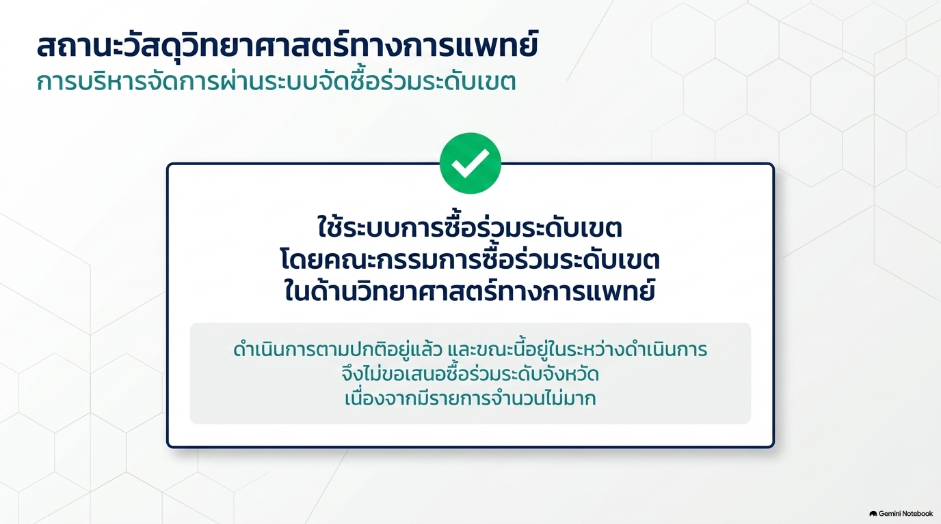
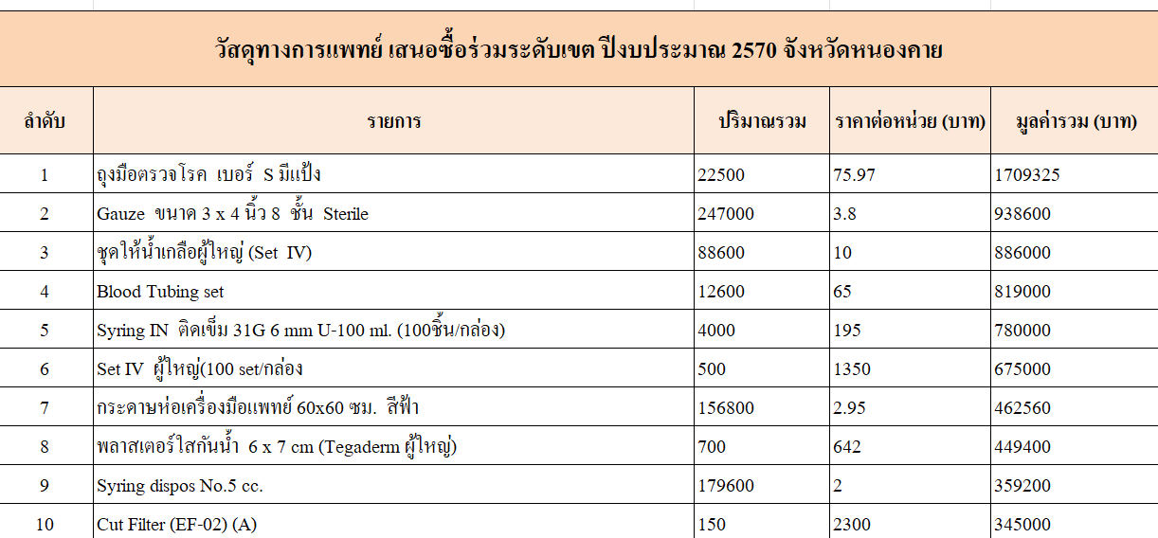
วัสดุทางการแพทย์ เสนอซื้อร่วมระดับเขต ปีงบประมาณ 2570 จังหวัดหนองคาย จำนวน 10 รายการ
วัสดุวิทยาศาสตร์ทางการแพทย์ และ วัสดุทันตกรรม
เสนอซื้อร่วมระดับเขต ปีงบประมาณ 2570 จังหวัดหนองคาย
1

Slide 8
เวชภัณฑ์ยา เสนอซื้อร่วมระดับจังหวัด ปีงบประมาณ 2570 จังหวัดหนองคาย จำนวน 10 รายการ
ลำดับ | รายการ | ปริมาณรวม | ราคาต่อหน่วย (บาท) | มูลค่ารวม (บาท)
1 | CEFAZOLIN SODIUM 1 GM. | 72,400 | 16.4 | 1,187,360.00
2 | NSS 0.9% 5 ML. | 252,746 | 4.5 | 1,137,357.00
3 | GABAPENTIN 300 MG. | 26,180 | 4.28 - 87 | 1,078,220.00
4 | IMPLANON NXT 68 MG. | 586 | 1829.7 | 1,072,204.20
5 | CALCIUM CARBONATE 1 GM. | 6,213 | 160.5 | 997,186.50
6 | LOSARTAN Tab 50 mg | 12,110 | 78 | 944,580.00
7 | PIOGLITAZONE HCL. 30 MG | 3,013 | 260 | 783,380.00
8 | GLIPIZIDE 5 MG. | 500,080 | 0.14 - 61 | 683,480.00
9 | OMEPRAZOLE 40 MG .INJ. | 58,560 | 11.55 | 676,368.00
10 | CLINDAMYCIN 150 MG/ML - 4ML | 32,373 | 20 | 647,460.00
1

Slide 9
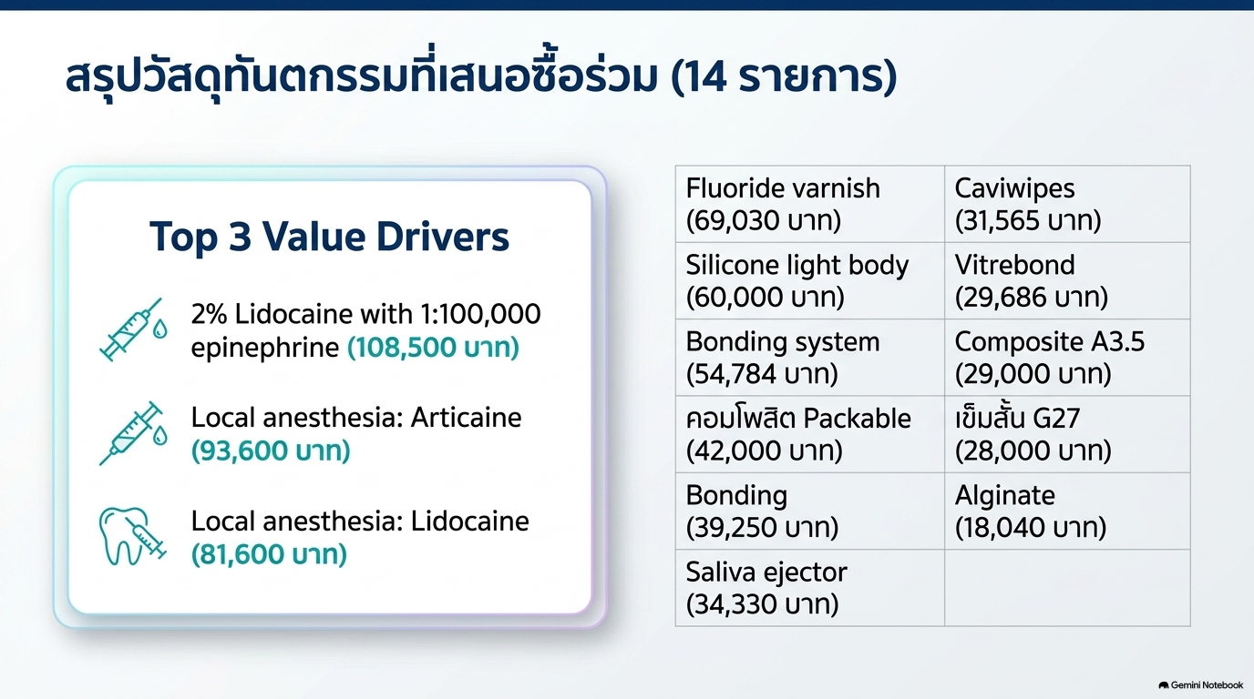
วัสดุทันตกรรม เสนอซื้อร่วมระดับจังหวัด ปีงบประมาณ 2570 จังหวัดหนองคาย จำนวน 14 รายการ

Slide 10
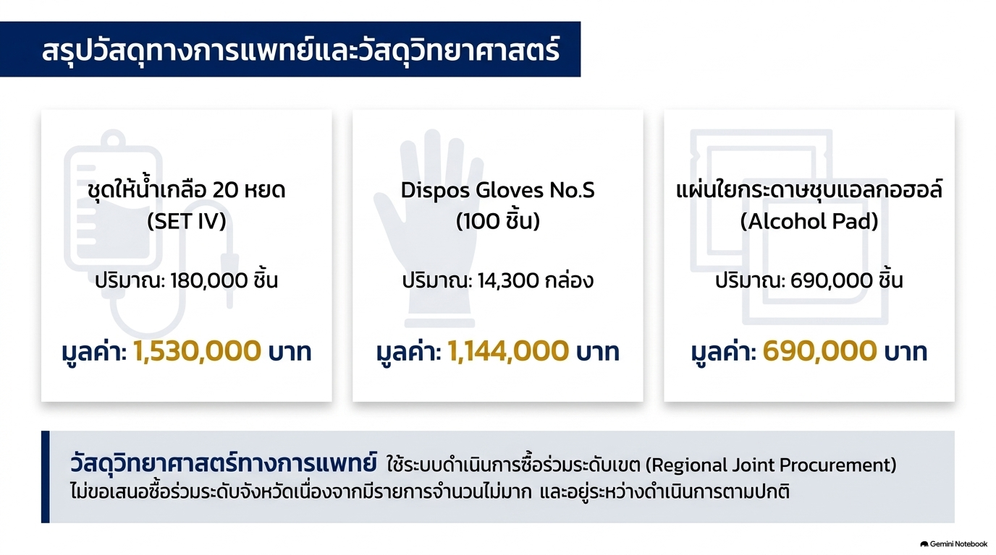
วัสดุทางการแพทย์ เสนอซื้อร่วมระดับจังหวัด ปีงบประมาณ 2570 จังหวัดหนองคาย
จำนวน 3 รายการ

Slide 11



ขอบคุณ ค่ะ

